Slide 1
Hyperglycemia/DM in IPD Thyroid disease
16-05-2023

Slide 2
Diagnosis DKA/HHS
DKA
BS > 250 mg/dl
Wide AG metabolic acidosis
HCO3 < 15 mEq/L
ABG PH < 7.3
Anion gap > 15
Ketonemia; blood or urine
HHS
BS > 600 mg/dl
Effective serum osmol* > 320
* = 2Na + (blood sugar/18)

Slide 3
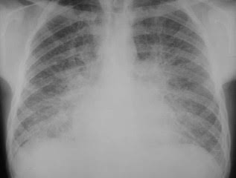
โดยทั่วไปภาวะ DKA มีภาวะขาดน้ำ ~ 100 มล./กก.
และภาวะ HHS มีภาวะขาดน้ำ ~ 100-200 มล./กก.
เช่น ผู้ป่วย น้ำหนัก 60 กก. จะขาดน้ำ 6-12 ลิตร!!

Slide 4
วิธี เตรียม insulin infusion
RI (1:1) ผสม RI 100 ยูนิต ใน 0.9% NaCl 100 มล. → RI 5 u/hr = 5 ml/hr
RI (1:2) ผสม RI 50 ยูนิต ใน 0.9% NaCl 100 มล. → RI 5 u/hr = 10 ml/hr
ควรให้ insulin infusion โดยใช้ infusion pump
เนื่องจากอินซูลินจับกับพลาสติก infusion set ดังนั้น เมื่อจะเริ่มให้อินซูลิน ให้ไล่สาย insulin infusion โดยเปิดทิ้งไปประมาณ 30 มล. ก่อนต่อเข้าผู้ป่วยเสมอ เพื่อ saturate binding site ในสายก่อน

Slide 5
ผู้ป่วยจะมี K ในร่างกายต่ำเสมอ ถึงแม้ระดับ K จะปกติหรือสูง เนื่องจากมีการสูญเสีย K ไปทางปัสสาวะ
ควรให้ IV ที่ add KCl โดยใช้ infusion pump
ความเข้มข้น KCl ที่ให้ใน peripheral vein ไม่เกิน 40 MEg ต่อ IV 1000 ml
EKG monitor เมื่อให้เกิน 10 MEq/hr
K > 5.2 with abnormal EKG → แก้ไข
กรณีที่มีไตวาย
ไม่มีปัสสาวะ หรือ
EKG มี tall peak T

Slide 6
ให้เมื่อ acidosis มาก pH < 6.9

Slide 7
Pitfall in DKA/HHS Rx
RI 10 u IV, 10 u sc
VBG for dx
Hypoglycemia; off insulin
Bridging insulin; RI sc ตอนกลางคืนโดยไม่มีอาหาร
RI scale
Keep DTX 80-200 mg%
Dx
Rx
Out of DKA

Slide 8
Glycemic control in IPD
IPD

Slide 9
< 140 mg%
≥ 140 mg%
Checked HbA1c
(ถ้าไม่มีผลใน 3 เดือน)
No need to follow up
High risk for hyperglycemia
Steroid Rx
Enteral nutrition
Parenteral nutrition
Need to monitor 24-48 hr
> 180 mg%
Insulin Rx

Slide 10
-

Slide 15
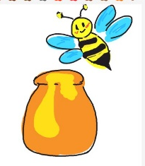
1 ช้อนโต๊ะ

Slide 17
Glycemic control in IPD
OPD

Slide 22
Thyroid disease

Slide 23
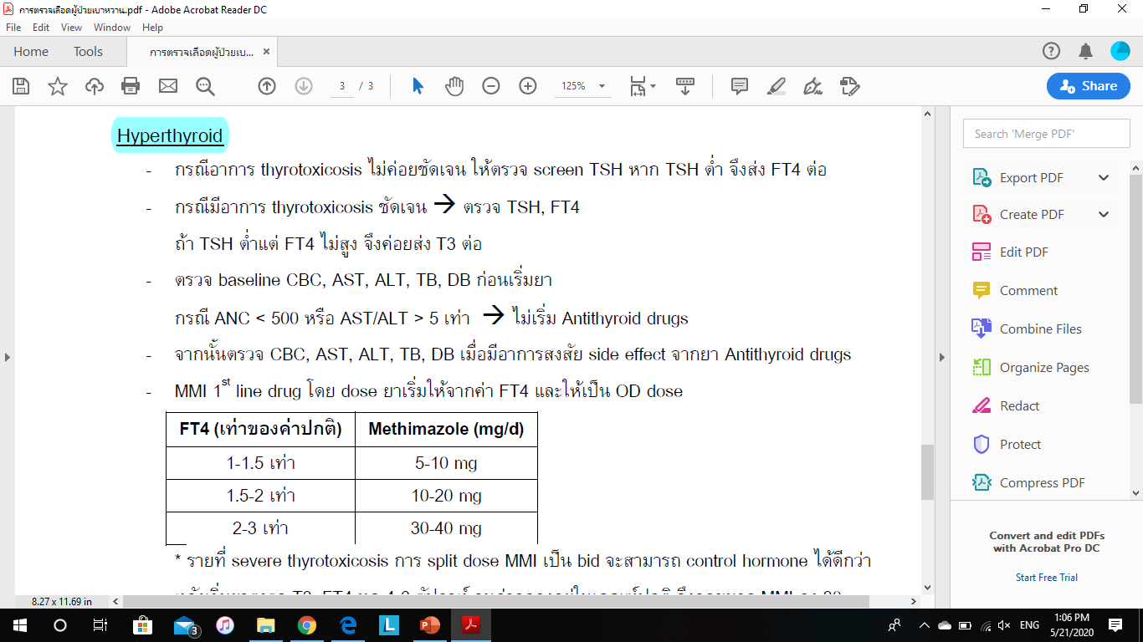

Slide 26
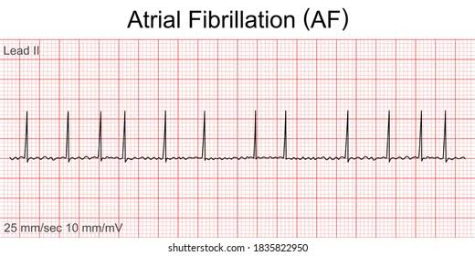
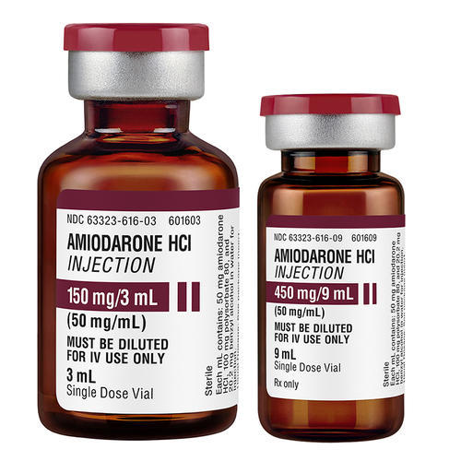
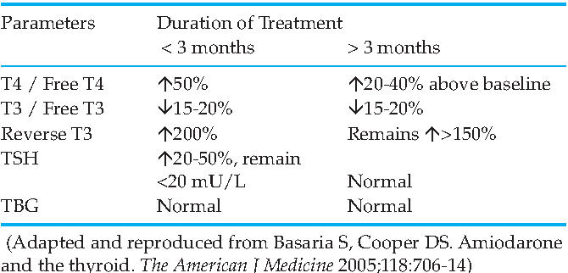
AF and Thyrotoxicosis
AF
*ควรตรวจ thyroid function test (fT4, fT3, TSH ก่อนเริ่มยา amiodarone ใน 1st Dx AF ทุกราย)

Slide 27
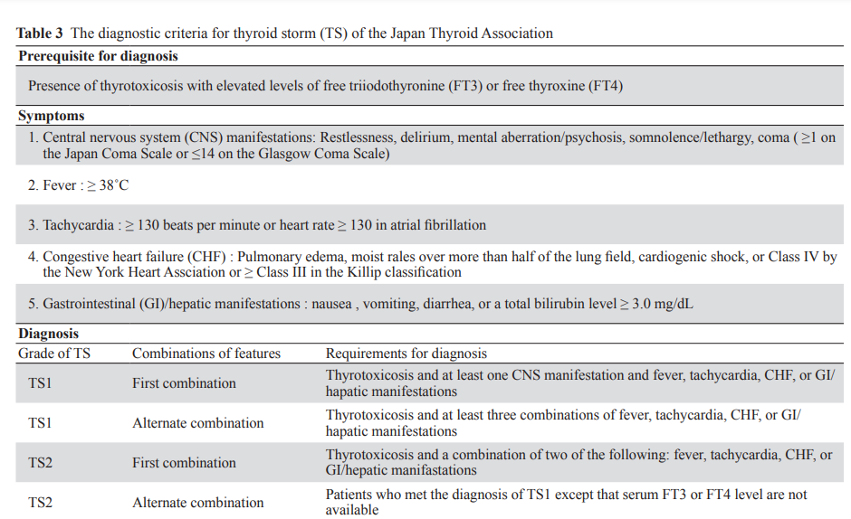
Thyroid storm; diagnosis
FT3 or FT4 สูง
1.
2.
3.
4.
5.
อาการในระบบ CNS ผิดปกติ (GCS≤14)***
ไข้ ≥ 38 c
HR ≥ 130
CHF
อาการระบบ GI
ข้อ 1 CNS | ข้อ 2-5
มี | 1 ข้อ
ไม่มี | 3 ข้อ
ไม่มี | 2 ข้อ
Definite Dx แต่ไม่มี TFT
Definite
Diagnosis
Suspected
Diagnosis
The JTA and JES Taskforce Committee for the establishment of diagnostic criteria and nationwide surveys for thyroid storm

Slide 28
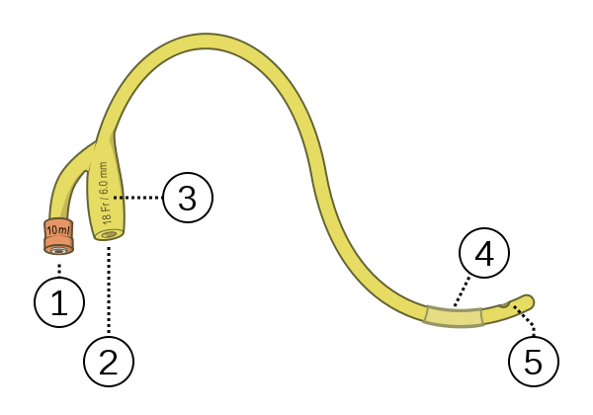
Thyroid storm; treatment
กรณี NPO
สามารถให้ทาง rectal route ได้ โดยการสวนเก็บ ทำได้โดยให้ PTU(50) 12 tab = 600 mg ละลายใน sterile water 90 ml ทำ retension enema โดยใส่สาย foley เข้า rectum แล้วใส่สารละลาย PTU ดังกล่าวเข้าไป (2→5) แล้ว blow balloon (1→4) คาไว้
หลังจากนั้นใช้ PTU 200-250 mg สวน retension แบบเดิมทุก4 ชั่วโมง
2016 American Thyroid Association Guidelines for Diagnosis and Management of Hyperthyroidism

Slide 29
Adrenal insufficiency
ยาสเตียรอยด์มีผลต่อการตรวจวัด cortisol, ACTH ดังนั้นควรหยุดยา
Dexamethasone ~ 5 วัน
Prednisolone ~ 3 วัน
Hydrocortisone ~ 1 วัน
ก่อนทำการตรวจเลือด
การตรวจทางฮอร์โมนเพื่อวินิจฉัย
Plasma cortisol
เวลา 8.00 น. → ค่าต่ำกว่า 3 ไมโครกรัม/ดล.
ขณะมีภาวะ shock หรือมีไข้ → ค่าต่ำกว่า 18 ไมโครกรัม/ดล.
ACTH
หากค่า ACTH ต่ำจะบ่งชี้ว่ามีความผิดปกติที่ต่อมใต้สมอง
หาก ACTH มีค่าสูงมากจะบ่งชี้ว่ามีความผิดปกติที่ต่อมหมวกไต
ลงเวลาที่สั่งเจาะเลือด
v/s ขณะนั้น รวมถึงขนาดยา vasopressor ที่ได้
เวลาที่เริ่มให้ยา hydrocortisone, dexamethasone เพราะ BP จะดีขึ้นใน 2-6 ชม. หลังได้ยา

